Slide 1
Социальные процессы и изменение общества (Ч. 2)
Лицей Ивацевичского района
Обществоведение (повышенный уровень)
10 класс
Ситник П.В.
2020

Slide 2
План
Сущность и виды массового поведения
Толпа
Социальное движение

Slide 3
Сущность и виды массового поведения
индустриали- зация
урбанизация
стандартиза- ция произ- водства
потребление однотипных товаров
распростране-ние средств массовой ком- муникации и массовой культуры
появление во второй половине XIX - начале ХХ в. масс как субъекта социального действия
Массовое поведение - коллективное поведение, спровоцированное воздействием средств массовой коммуникации

Slide 4
Сущность и виды массового поведения
Массовое поведение - это однотипные, совпадающие формы поведения большого числа людей как результат их реакции на социально значимый раздражитель (чаще всего, покушение на их интересы)
совпадение индивидуальных стратегий поведения разоб- щённых участников
Особенности
анонимность участников (масса всегда безлика)
неорганизованность и бесструктурность (массовое поведе- ние по своей природе стихийно, хотя его можно «укротить» и управлять им)

Slide 5
Сущность и виды массового поведения
Формы массового поведения
неорганизованные действия
организованные действия
распространение слухов
проведение демонстраций
массовая истерия
деятельность социальных движений
паника
погром
бунт

Slide 6
Сущность и виды массового поведения
Влияние интернет-ресурсов на выработку и реализацию социальных действий
благо свободы
ответственность
любой желающий может высказать своё мнение и быть услышанным (прочитанным) огромной аудиторией
вольно или невольно некорректно поданная информация может спровоцировать «социальную волну»

Slide 7
Сущность и виды массового поведения
Основные требования к современным интернет-пользователям
профессиональная компетентность
социальная ответственность

Slide 8
Сущность и виды массового поведения
Влияние качества информации на индивидуальные и групповые социальные действия
адекватная информация
ошибочная или намеренно искажённая информация
способствует согласованности социальных действий
препятствует конструктивному взаимодействию

Slide 9
Толпа
Толпа - это временное скопление людей, которые при непосредственном физическом контакте спонтанно реагируют на один и тот же раздражи- тель сходным образом
Основные свойства толпы
отсутствие ор- ганизационных и моральных норм
эмоционально-импульсивная связь членов толпы
подражатель- ность и массо- вый психоз
деиндивидуа- лизация лич- ности члена толпы и утрата личной ответ- ственности

Slide 10
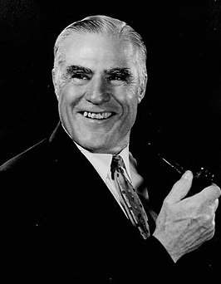
Толпа
Герберт Блумер, американский социолог
Виды толпы (по Г.Блумеру)
случайная
обусловленная
агрессивная
экспрессивная
направлена на достижение какой-либо совместной цели
единственная цель – снятие напряжения в экспрессивном движении, стремящемся к ритмичности

Slide 11
Толпа
Виды толпы (по Г.Блумеру)
Вид | Характерные черты
Случайная тол- па | Люди, собравшиеся на улице вокруг происшествия. Отли- чается кратковременностью образования, наличием сла- бой связи и некоторого единства, обусловленного времен- ным интересом к объекту
Обусловленная толпа | Упорядоченная, заранее спланированная деятельность (например, собравшиеся на стадионе зрители футбольно- го матча)
Агрессивная толпа | Организует поведение в направлении некоторой цели экстремального характера (например, линчевание, пог- ром, борьба)
Экспрессивная толпа | Обращена только на себя и не имеет никакой иной цели, кроме внешнего выражения чувств, поэтому поведение может принимать формы восторга, возмущения, смеха, плача, крика, скачков и танцев (например, религиозные секты, танцующая толпа)

Slide 12
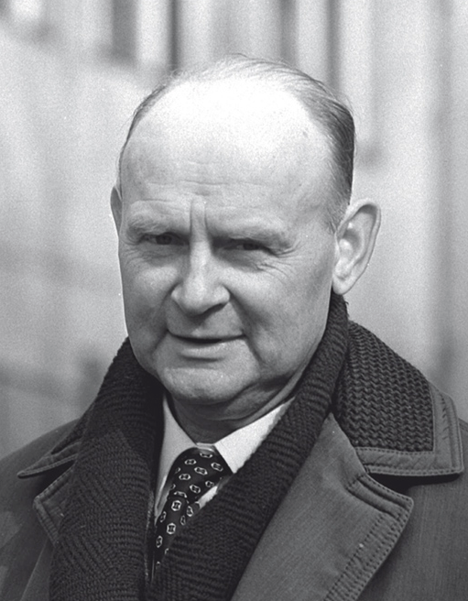

Толпа
Виды толпы (по Я.Щепаньскому)
 | линчующая | Направлена против одного человека
 | терроризи- рующая | Направлена против определённой категории лиц или группы
 | борющаяся | Обороняющаяся неорганизованным образом
Убегающая |  | Спасающуюся от реальной или вооб- ражаемой опасности неорганизован- ная толпа (например, при пожаре) и паническое бегство организованной группы
Алчущая |  | Штурмует магазины, банки в кризис- ные времена
Экспрессивная |  | Объединяет людей, желающих выра- зить свои взгляды, восторг или про- тест, одобрение или неодобрение
Ян Щепаньский, польский социолог

Slide 13
Толпа
Виды толпы
случайная
конвенцио- нальная
экспрессивная
действующая
формирует- ся стихийно
собирается в связи с объяв- ленным со- бытием
выражает эмоции
агрессивная (движима злостью)
паническая (объята страхом)
экстатическая (крайняя фор- ма, экстаз)
стяжательная (дви- жима жадностью)
повстанческая (дви- жима справедливым возмущением)
Основное свойство толпы – превращаемость (легко превращается из одного вида в другой)

Slide 14
Толпа
Толпа
Публика
Публика - это совокупность лиц, интересы и установки которых ориенти- рованы в одном направлении
Публика
собранная (аудитория)
несобранная
организована случайно
организована преднамеренно
Аудитория - это совокупность людей, собранных в одном месте, имеющих сходные ожидания или интересующихся одним предметом

Slide 15
Толпа
Публика
собранная (аудитория)
несобранная
аудитория в театре, цирке, на лекции, выставке
читатели газеты или зрители телевизионного канала
наличие идентичных установок у собравшихся; готовность к реаги- рованию некоторым сходным об- разом; это может стать предпосыл- кой преобразования аудитории в толпу; на поведение индивидов определённым образом влияют нормы, установленные и общепри- нятые в данной ассоциации
сходство их поведения обусловле- но наличием идентичных стиму- лов (оценок, стереотипов, миро- воззренческих, научных, полити- ческих и других установок) и реф- лексивностью позиции, а не «эмо- циональным заражением»; не ха- рактерны психологические меха- низмы, проявляемые в толпе и аудитории

Slide 16
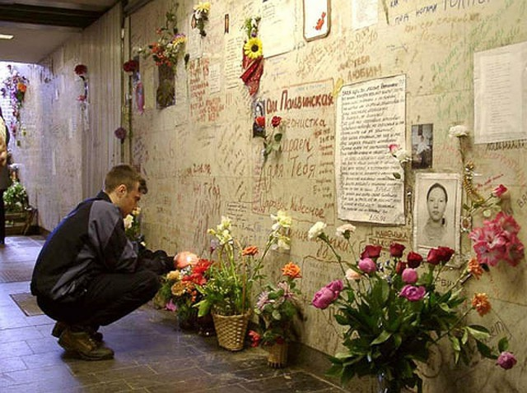
Толпа
При возникновении сильного раздражителя принимаемые нормы поведения перестают работать
Публика
переход
Толпа
30 мая 1999 г. на Немиге прои- зошла трагедия. В конце празд- ничного мероприятия в Минске, когда люди, скрываясь от дождя, заполнили подземный переход к станции метро «Немига», погиб- ло 53 человека, бало ранено бо- лее 250. Большинство погибших были молодыми людьми в воз- расте от 14 до 20 лет.

Slide 17
Толпа
Основные правила поведения в толпе
попав в переполненное пространство, заранее определите мес- та, которые в случае чрезвычайной ситуации окажутся самы- ми опасными (проходы между секторами на стадионе, сетка, стеклянные двери, решётки, перегородки и т.п.) и наметьте се- бе пути отхода на случай, если что-нибудь произойдёт
находясь в толпе, спокойно перемещайтесь по ходу её движе- ния; ни в коем случае не пытайтесь идти в противоположном направлении
уклоняйтесь от всего неподвижного на пути, не поднимайте упавшие вещи и не цепляйтесь ни за что руками

Slide 18
Социальное движение
Социальные движения – это массовые действия, способст- вующие или препятствующие социальным изменениям
имеют неопределённый временной цикл
нестабильны
при некоторых условиях легко распадаются (основное от- личие от социальных институтов)

Slide 19
Социальное движение
Стадии формирования и развития социального движения
начальное беспокойство (возникновение неу- веренности в завтрашнем дне, чувства социаль- ной несправедливости, ломка системы ценнос- тей и привычных норм поведения)
возбуждение (обсуждение существующего по- ложения, формулирование основных проблем, выдвижение лидеров)
формализация (оформление движения, поста- новка целей и задач, регистрация)
институционализация (устанавливаются оп- ределённые образцы и нормы поведения, сим- волика, идеология)

Slide 20
Социальное движение
прогрессив- ные
утопические
регрессив- ные
экологичес- кие
политичес- кие
Социальные движения
профессио- нальные
правозащит-ные
националь- ные
пацифист- ские
религиозные
молодёжные
феминист- ские

Slide 21
Социальное движение
пример социального движения
консьюмеризм, потребительство (от англ. consumerism)
социальное движение
социальный процесс
движение по защите прав потребителей
процесс потребления, ставший характерной чертой современного общества

Slide 22
Социальное движение
Социальное движение
достижение цели
социальный институт или организация

Slide 23
Социальные движения
Особая роль молодёжи в процессах изменения общества
активно участвует в социальных процессах
реализует в разных сферах проекты, направленные на улучшение жизни как отдельных групп людей, так и общества в целом

